Slide 1


Мир заповедной природы
Районная центральная библиотека
МБУК «Медведевская ЦБС»
Электронная выставка

Slide 2


Книга тревоги – книга надежд
Красная книга - Красная!
Значит, природа в опасности!
Значит, нельзя терять даже мига.
Все живое хранить зовет.
Пусть зовет не напрасно
Красная книга. Красная книга!

Slide 3

Тихонов А.В. Красная книга России. – М. : РОСМЭН-ПРЕСС, 2002. – 414 с. : ил.
В книге содержится подробная информация о редких и исчезающих животных, растениях, грибах и лишайниках. Рассмотрены особенности их распространения, экологии, происхождения. Издание является отличным пособием для изучения зоологии, ботаники, экологии.

Slide 4


Ушакова О.Д. Красная книга России. Растения. – СПб. : Литера, 2008. – 64 с. : ил.
В издание включена лишь малая часть растений, нуждающихся в государственной охране. В статьях дается описание растений, указываются места их распространения, рассказывается об истории и полезных свойствах растений.
Сосновский И.П. Редкие и исчезающие животные. По страницам Красной книги СССР . – М. : Металлургия, 1987. – 367 с. : ил.
Автор в виде занимательных очерков рассказывает о жизни редких и исчезающих животных – об их повадках, характерных особенностях, о той опасности, которая им угрожает, и мерах, принимаемых для их спасения.

Slide 5

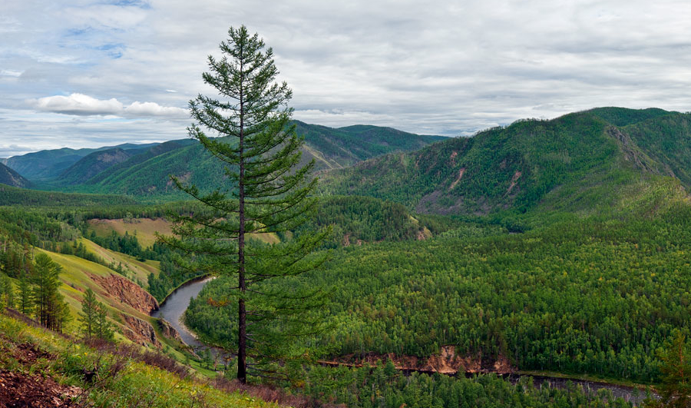
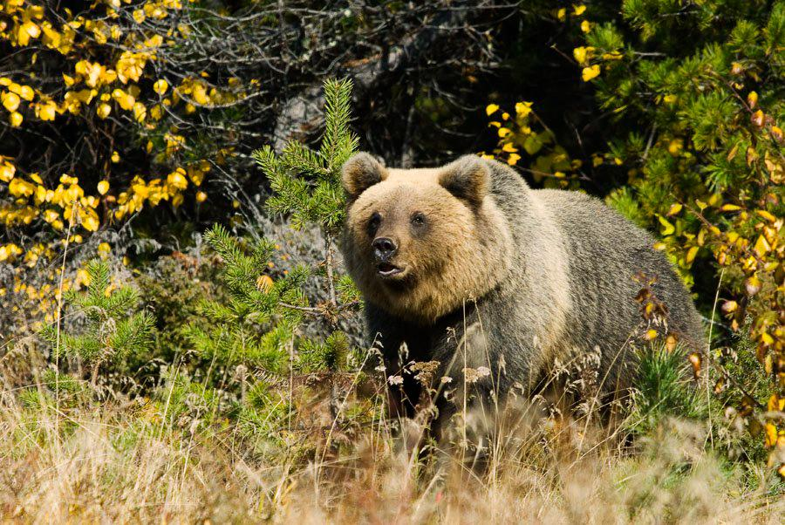
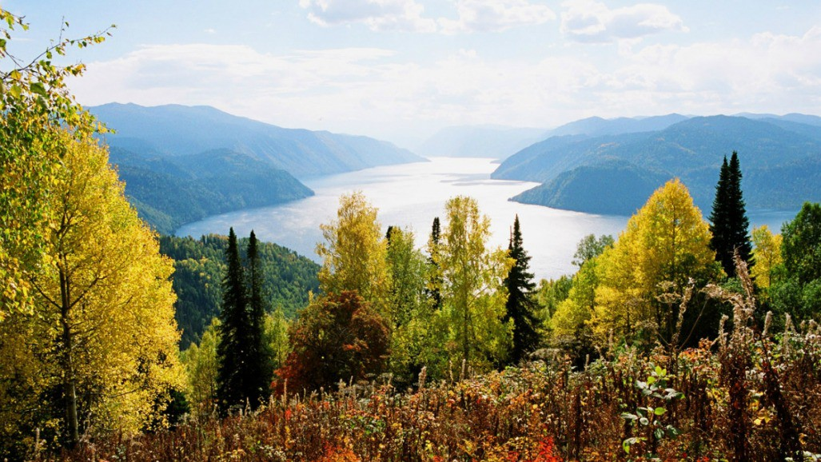
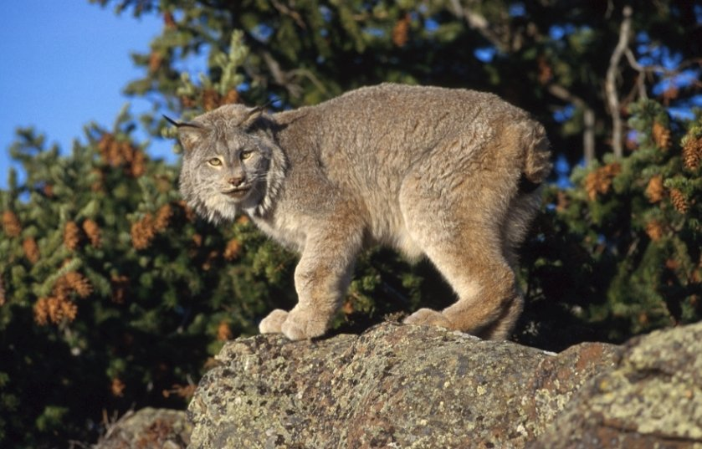
Жемчужины природы - заповедники

Slide 6

Берегите землю. Берегите
Жаворонка в голубом зените,
Бабочку на листьях повилики,
На тропинках солнечные блики.
На камнях играющего краба,
Над пустыней тень от баобаба,
Ястреба, парящего над полем,
Ясный месяц над речным покоем,
Ласточку, мелькающую в жите.
Берегите землю! Берегите!
М. Дудин

Slide 7


Вагнер Б.Б. Энциклопедия заповедных мест России и ближнего зарубежья. – М. : Вече, 2006. – 480 с.
В иллюстрированной энциклопедии рассказано об охраняемых природных территориях нашей страны и ее ближайших соседей. Характеристики заповедников сопровождаются описаниями наиболее интересных уголков природы и очерками о животных, там обитающих.
100 великих заповедников и парков / авт.-сост. Н.А. Юдина. – М. : Вече, 2003. – 416 с. – (100 великих).
В книге рассказывается о городских парках, дворцово-парковых ансамблях, национальных парках и заповедниках, о парках аттракционов, зоопарках и знаменитых ботанических садах мира.

Slide 8



Рощи заповедные / сост. А.Е. Стерликов. – Л. : Лениздат, 1990. – 336 с.
Ленинградские прозаики, поэты и публицисты, выступившие в этом альманахе, постарались найти слова, которые помогут человеку стать добрее, благороднее, внимательнее друг к другу и к природе. Ведь только в ладу с окружающей средой могут быть по-настоящему счастливы люди.
Заповедными тропами / Т.А. Адольф, М.И. Давыдова, В.П. Емельянцев и др. – 2-е изд. – М. : Просвещение, 1988. – 191 с. : ил.
В небольших очерках авторы красочно и увлекательно рассказывают о наиболее интересных заповедниках нашей страны, показывают, чем замечательны те или иные заповедники, какая научная работа проводится в них.
Дежкин В.В. В мире заповедной природы. – М. : Сов. Россия, 1989. – 256 с. : ил.
В книге рассказывается о заповедниках РСФСР, о пути их развития и особенностях.

Slide 9

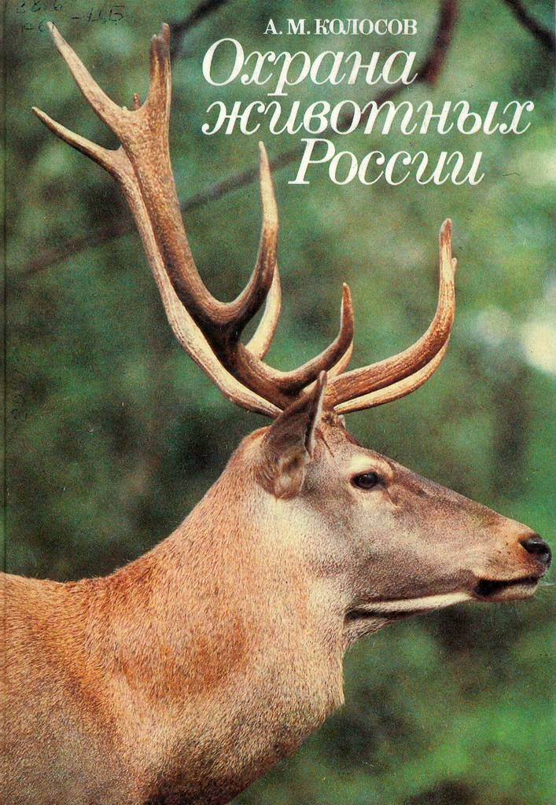
Колосов А.М. Охрана животных России . – М. : Сов. Россия, 1989. – 216 с. : ил.
Природа России / сост. А.А. Иноземцев. – М. : Россельхозиздат, 1987. – 223 с. : ил.
Альбом знакомит читателя с богатством и разнообразием природных ресурсов нашей страны, раскрывает красоту уникальных природных комплексов России. Большое внимание уделено вопросам организации охраны природы и рациональному использованию природных ресурсов.
Издание предназначено любителям природы и знакомит их с фауной России. Автор пишет о биологических основах охраны и использования животного мира, его составе и распространении по природным зонам, говорит о проблемах, возникающих при хозяйственной деятельности человека. Особое внимание уделяется сбережению животных, внесенных в Красную книгу.

Slide 10



Заповедники СССР. Заповедники Прибалтики и Белоруссии / под общ. ред. В.Е. Соколова, Е.Е. Сыроечковского. – М. : Мысль, 1989. – 317 с. : ил.
Заповедники СССР. Заповедники Кавказа. – М. : Мысль, 1990. – 365 с. : ил.
Заповедники СССР. Заповедники Средней Азии и Казахстана. – М. : Мысль, 1990. – 399 с. : ил.
Иллюстрированные справочные издания знакомят читателей с заповедными территориями СССР. Приводятся подробные сведения о растительном и животном мире заповедников. Особое внимание уделено оценке экологической ситуации.

Slide 11


Заповедники СССР. Заповедники Европейской части РСФСР. Ч. 1 / под общ. ред. В.Е. Соколова, Е.Е. Сыроечковского. – М. : Мысль, 1988. – 287 с. : ил.
Заповедники СССР. Заповедники Европейской части РСФСР. Ч. 2 / под общ. ред. В.Е. Соколова, Е.Е. Сыроечковского. – М. : Мысль, 1989. – 301 с. : ил.
Издания знакомят с природными особенностями 12 заповедников европейской части РСФСР. Рассказывается о состоянии экосистем, уникальных объектах природы, животном и растительном виде, включая редкие и исчезающие виды. Показана деятельность заповедников как научных, природоохранных и просветительных учреждений.

Slide 12
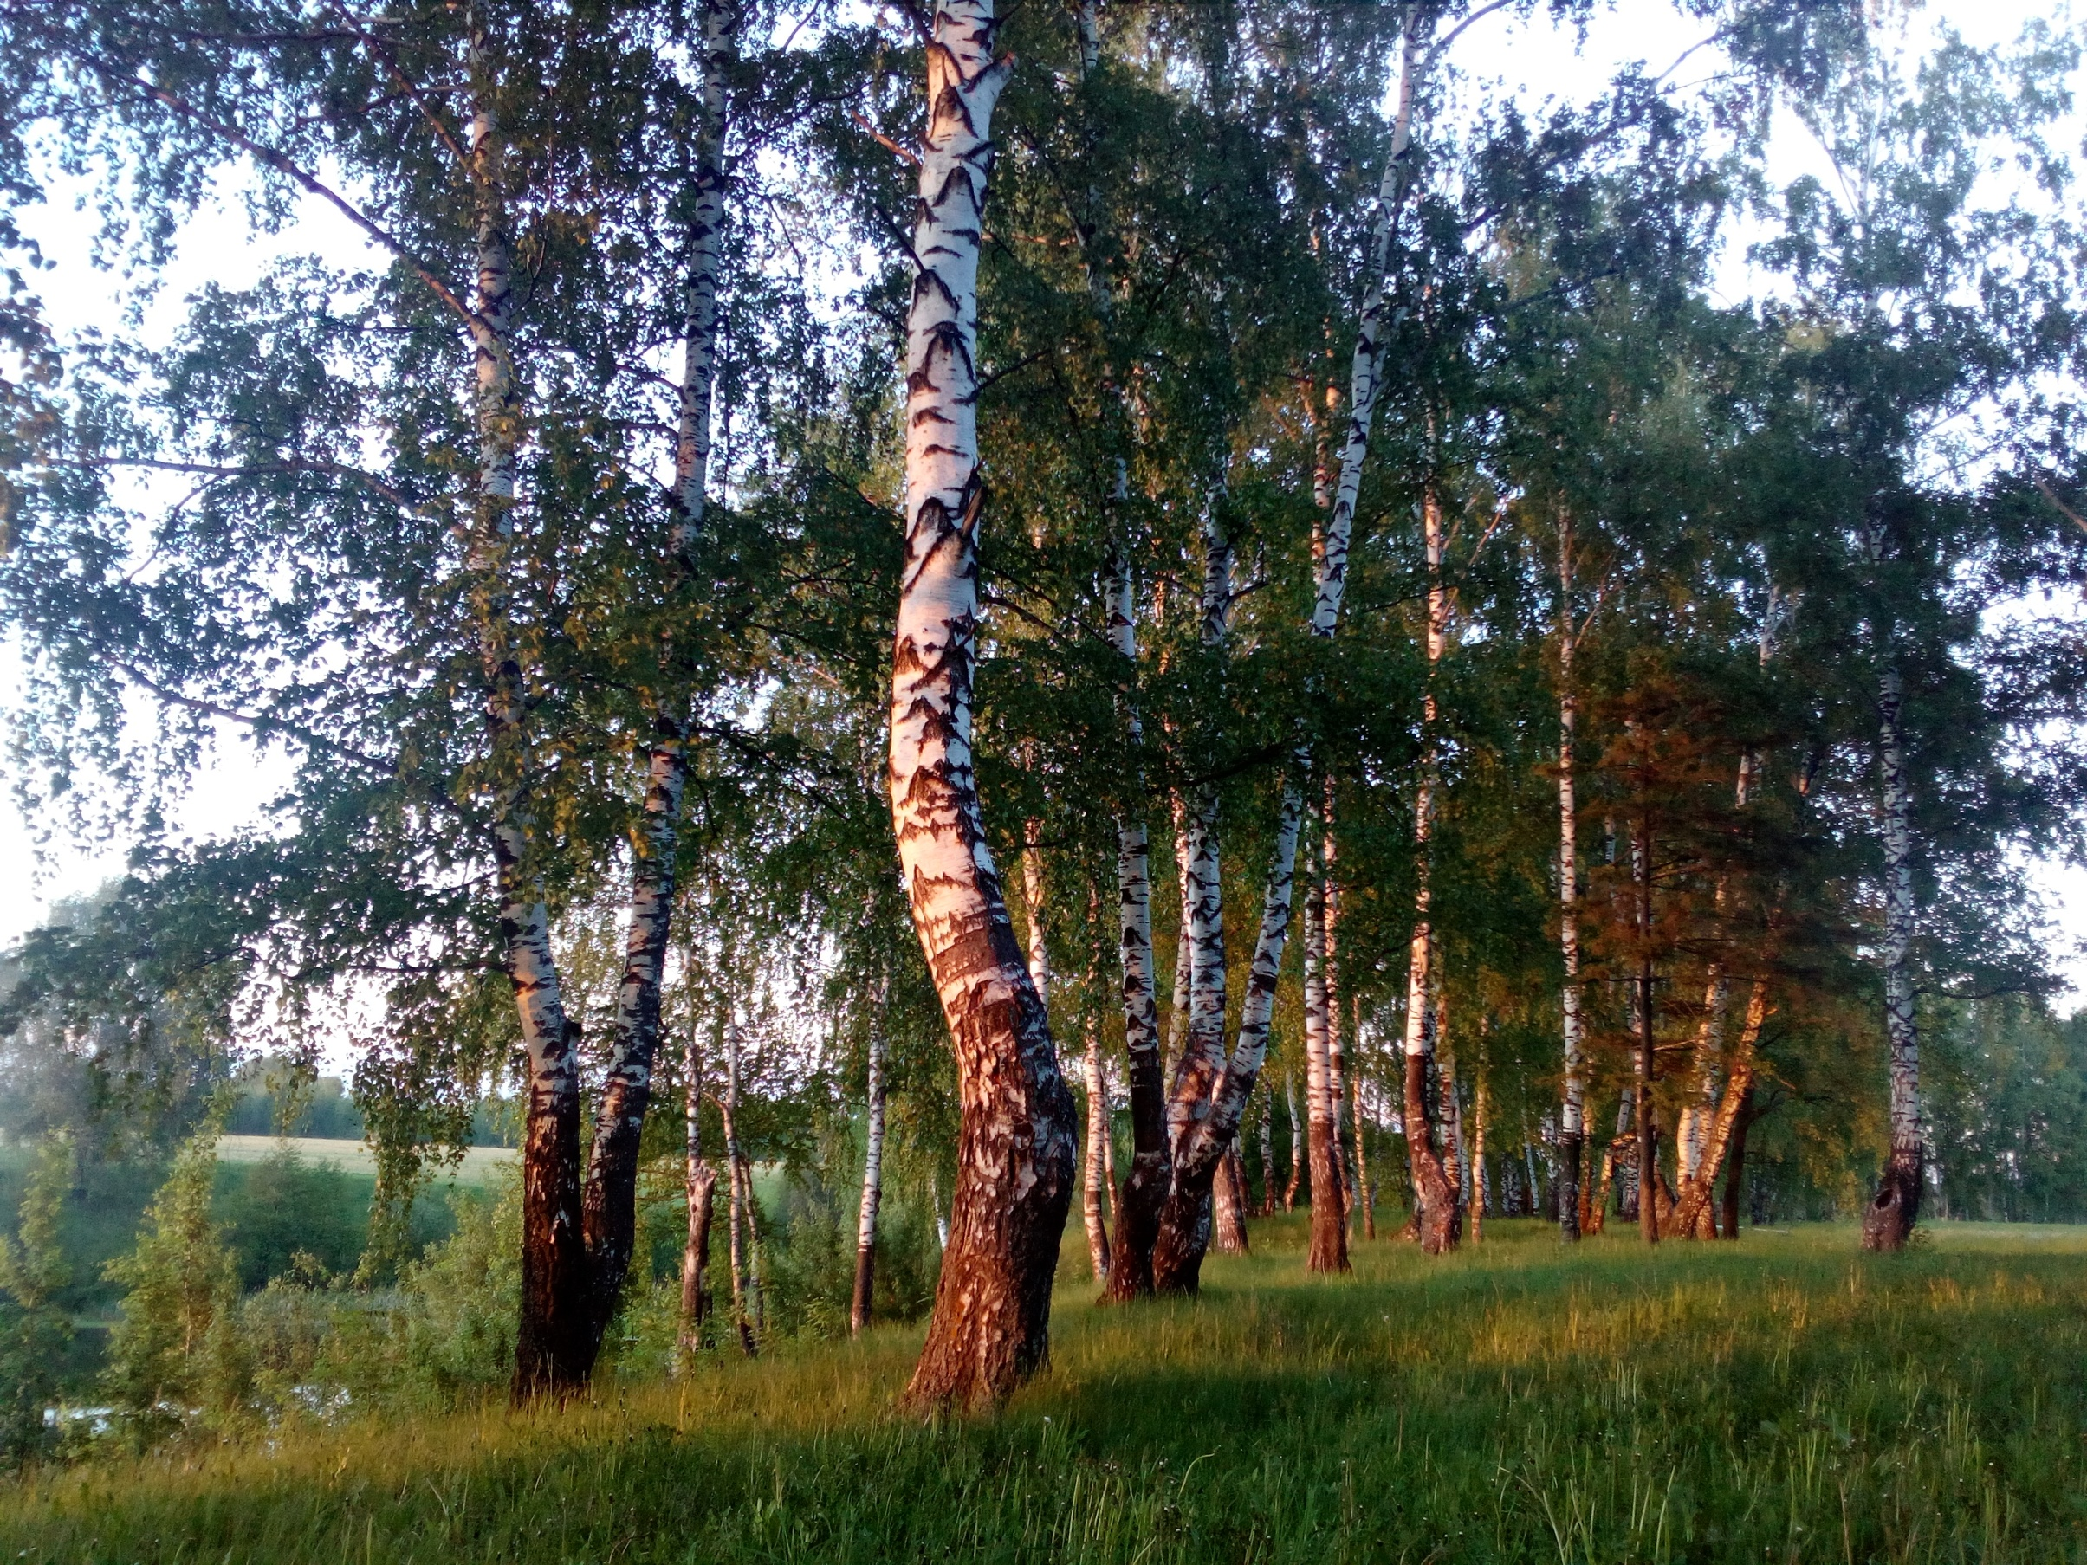
Заповедные места нашего края
«Марийский край – моя заветная земля,
Марийский край – моя родная сторона…»
К. Шемякин

Slide 13

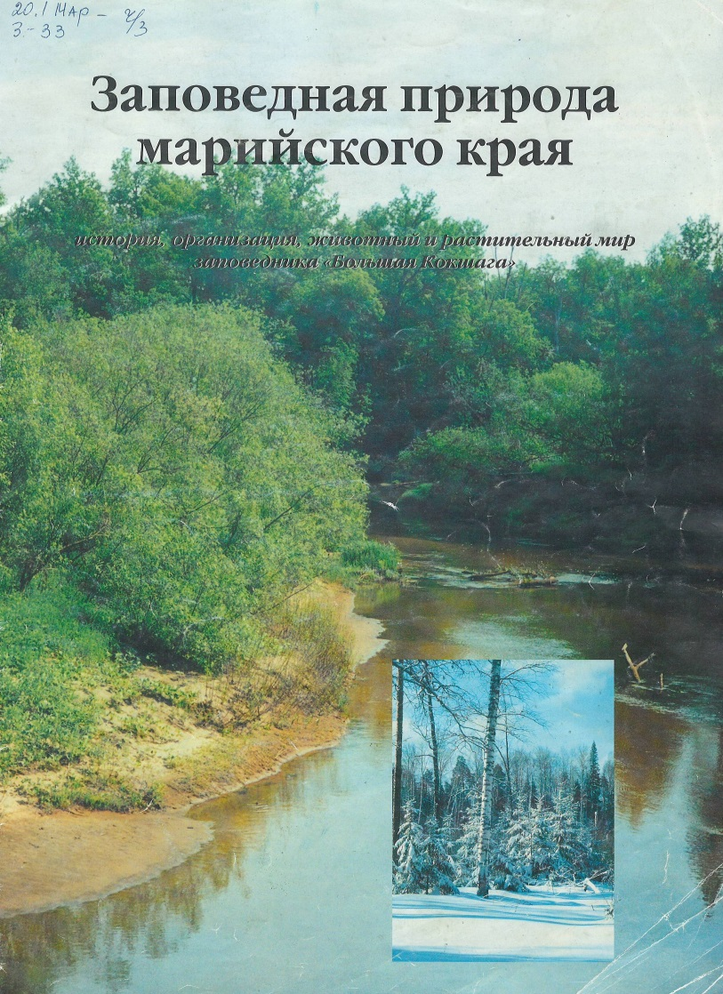


Заповедная природа марийского края.
Брошюра посвящена истории, организации, животному и растительному миру заповедника «Большая Кокшага».
Красная книга Республики Марий Эл. Редкие и исчезающие виды животных / авт.-сост. Х.Ф. Балдаев. – Йошкар-Ола, 2002. – 164 с.
Официальный справочник о состоянии видов животных РМЭ, нуждающихся в охране. Приведены данные об экологии и биологии, распространении, принятых и необходимых мерах охраны животных.
Особо охраняемые природные территории Республики Марий Эл / авт.-сост. С.Э. Попова. – Йошкар-Ола : ГПЗ «Большая Кокшага», 2000. – 132 с.
В книге обобщены сведения об особо охраняемых природных территориях РМЭ, дана их краткая характеристика.

Slide 14
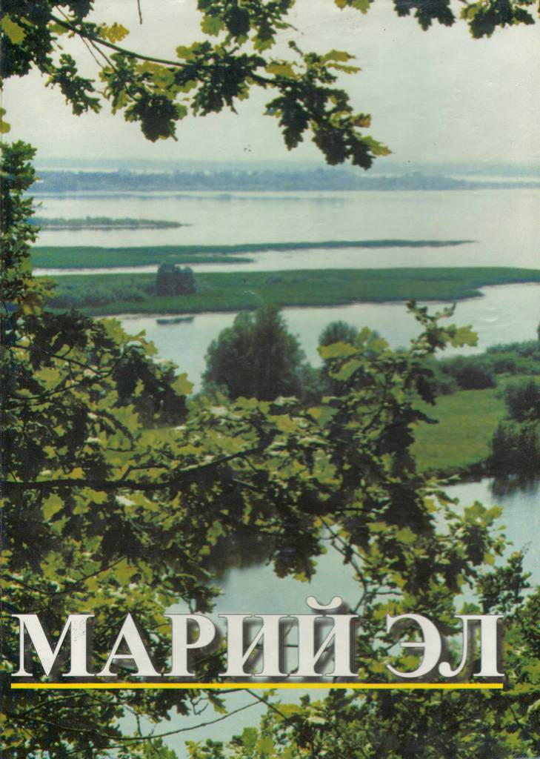

Марий Эл. Край марийский : книга-альбом / сост. Е.В. Суслов. – Йошкар-Ола : Мар. кн. изд-во, 2000. – 248 с. : ил.
Книга-альбом выпущена к 80-летию образования Марийской автономной области.
Информационный сборник о состоянии окружающей среды в Республике Марий Эл в 2010 году. – Йошкар-Ола, 2011. – 203 с.
В издании представлена аналитическая информация, характеризующая состояние окружающей среды РМЭ, а также меры, принимаемые для уменьшения негативного воздействия на окружающую среду в 2010 году.

Slide 15
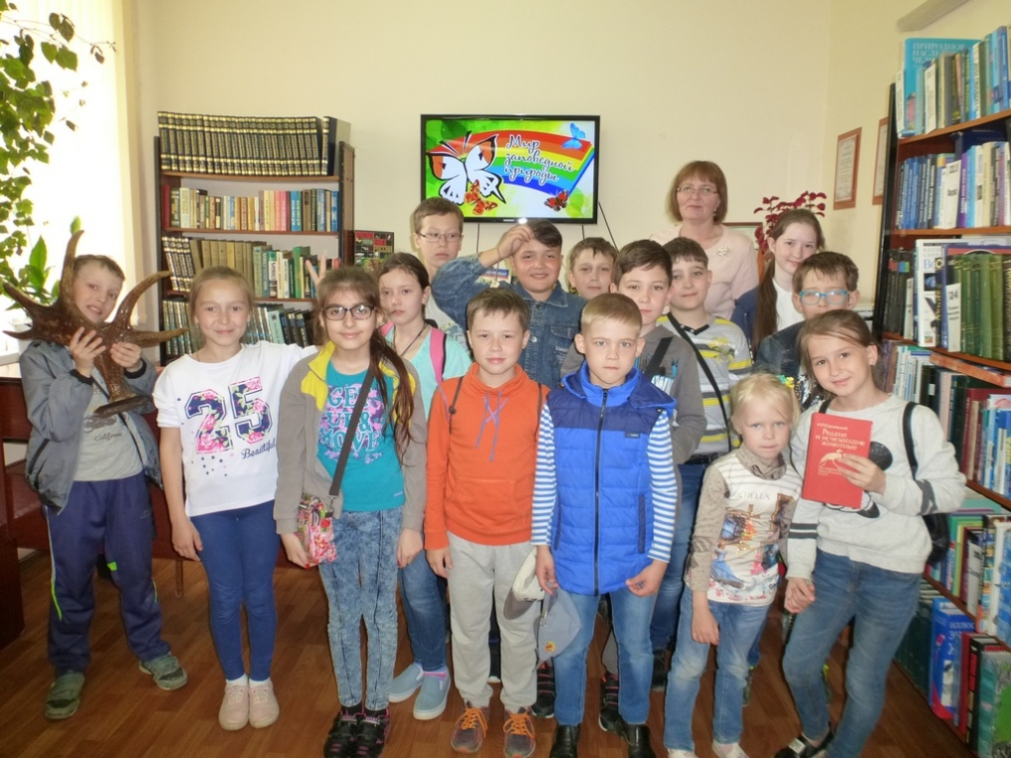
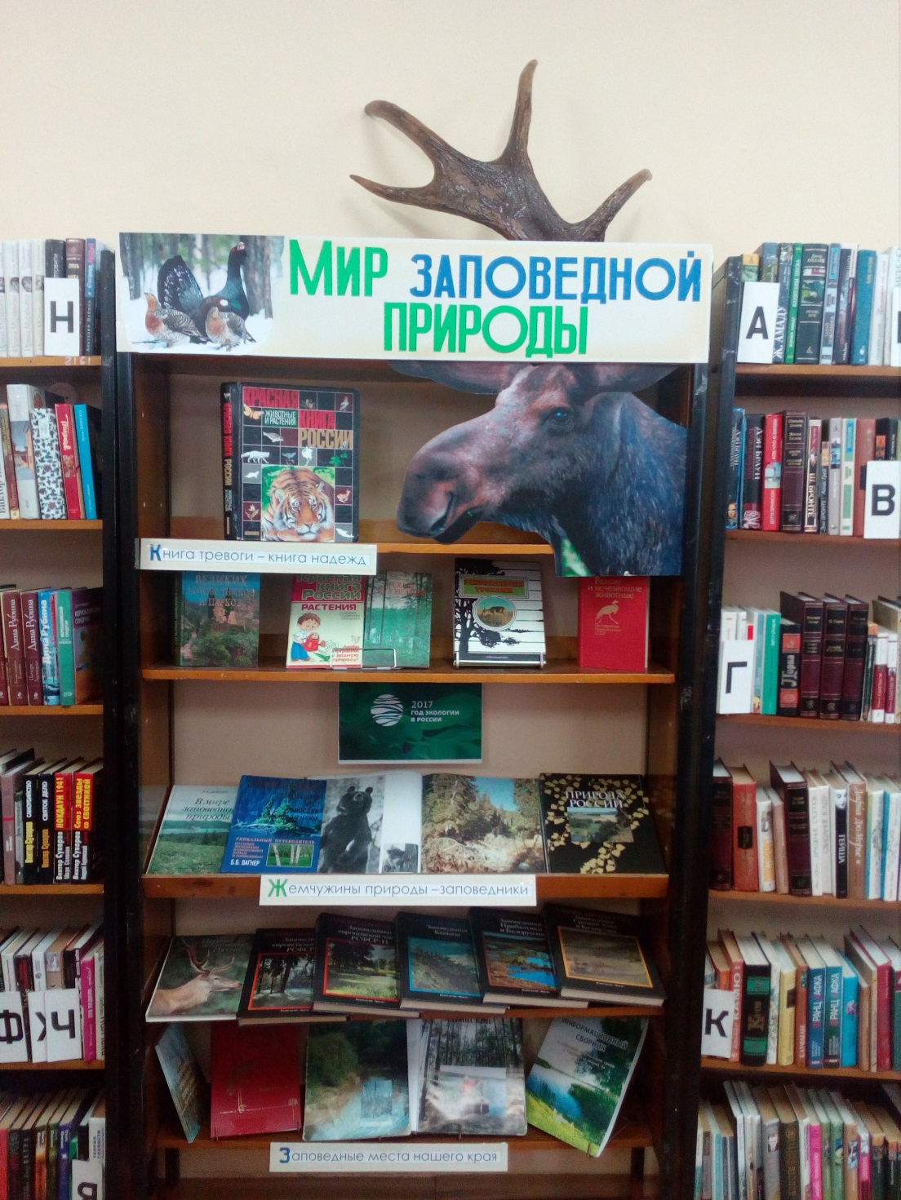
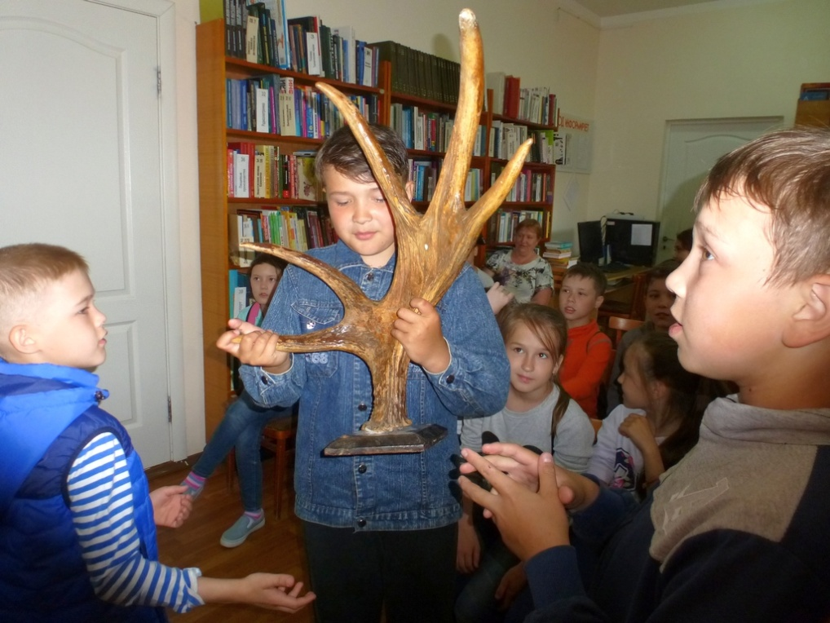
Мероприятия в рамках Года экологии
в Медведевской центральной библиотеке

Slide 16
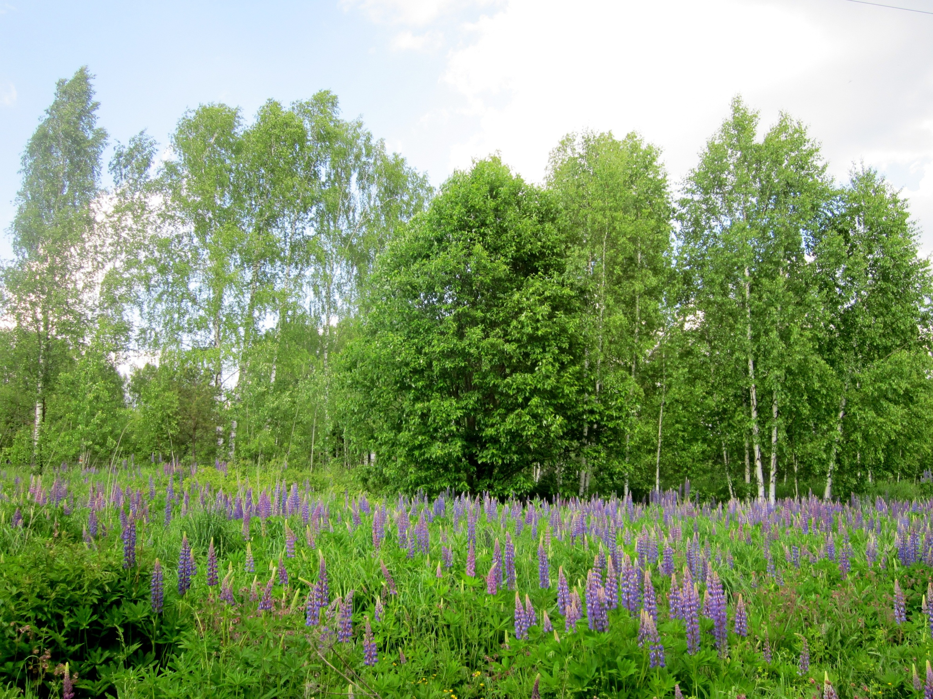
В природе столько красоты –
Вглядись, и ты поймешь,
Зачем росистые кусты
Окутывает дрожь.
Куда, журча, ручей бежит,
Прозрачнее стекла,
О чем под вечер, в поле ржи,
Поют перепела...
Пусть станет сердцу твоему
Понятна птичья речь –
И ты научишься тому,
Как это все беречь.
В. Чижов

Slide 17
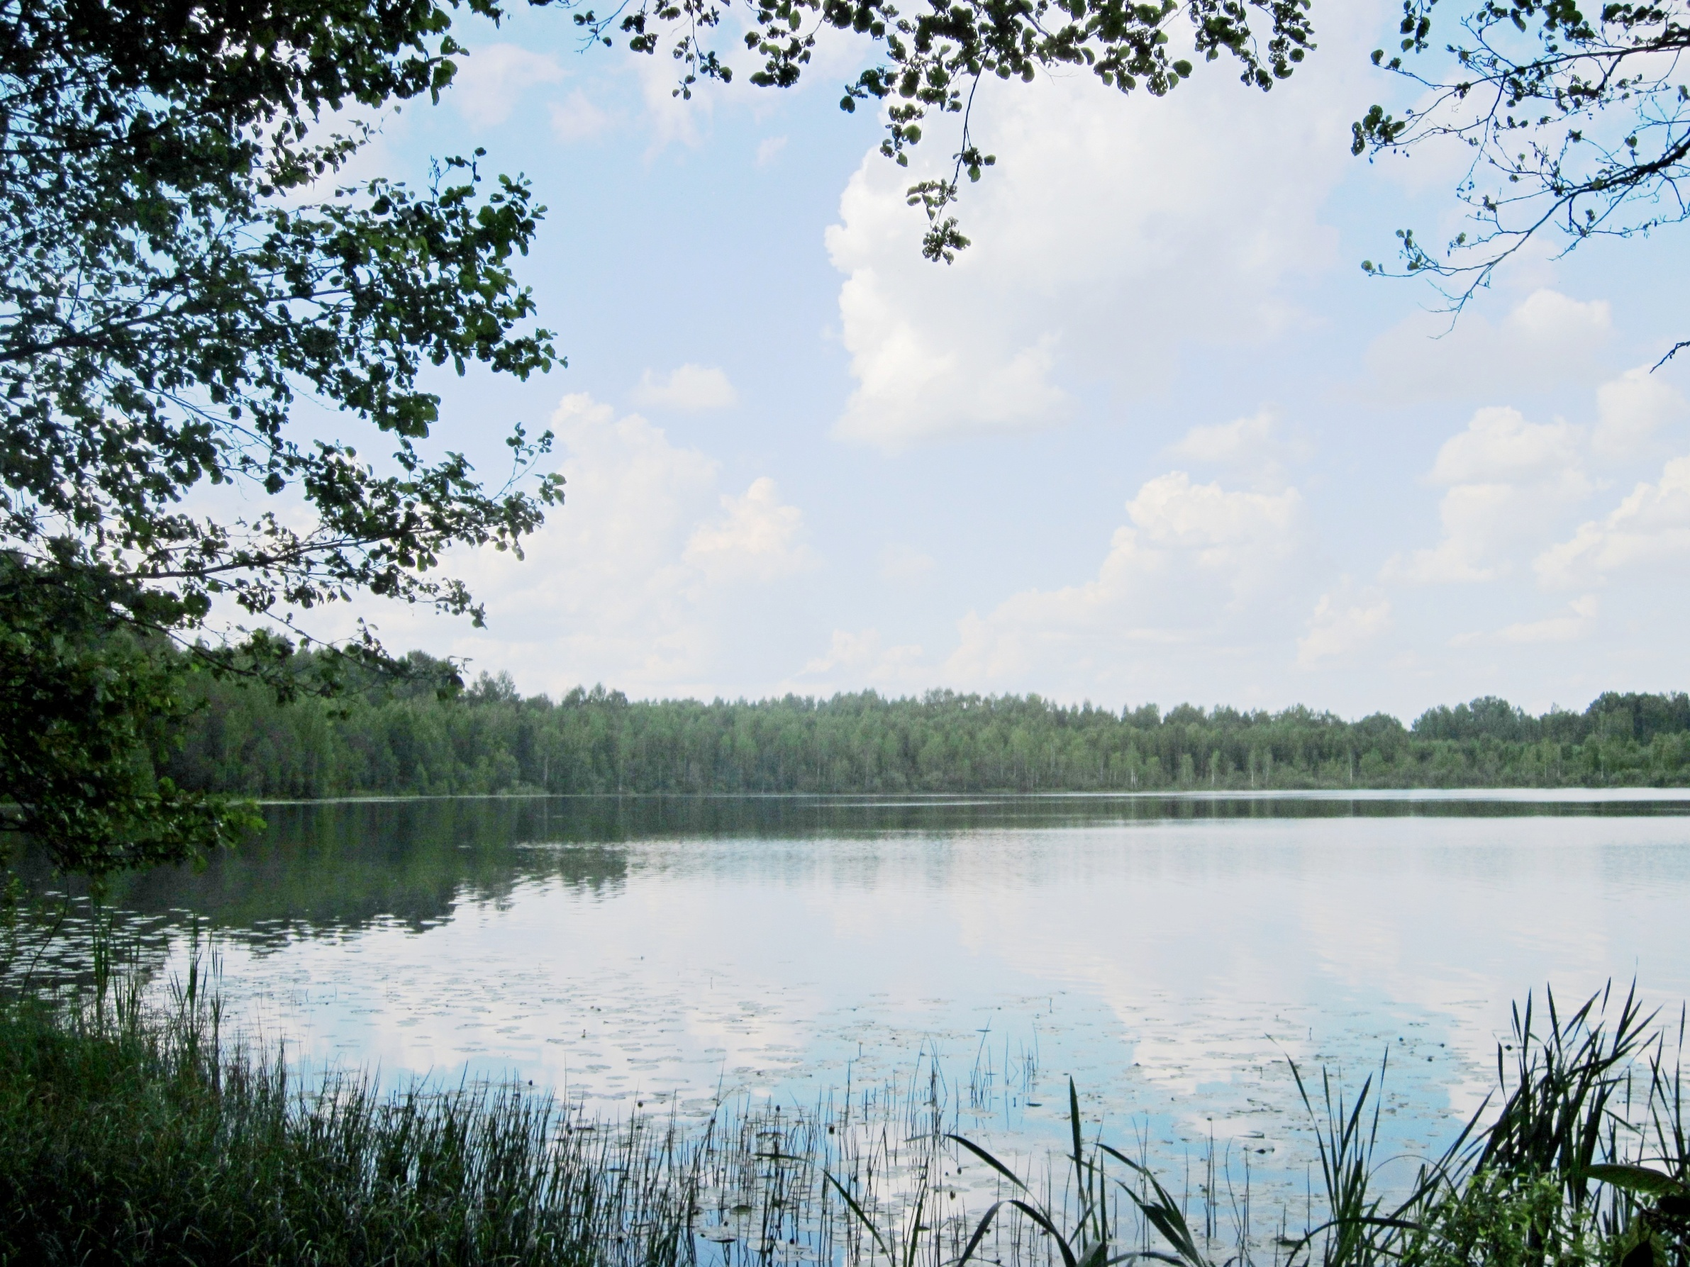
В природе столько красоты –
Вглядись, и ты поймешь,
Зачем росистые кусты
Окутывает дрожь.
Куда, журча, ручей бежит,
Прозрачнее стекла,
О чем под вечер, в поле ржи,
Поют перепела...
Пусть станет сердцу твоему
Понятна птичья речь –
И ты научишься тому,
Как это все беречь.
В. Чижов

Slide 18
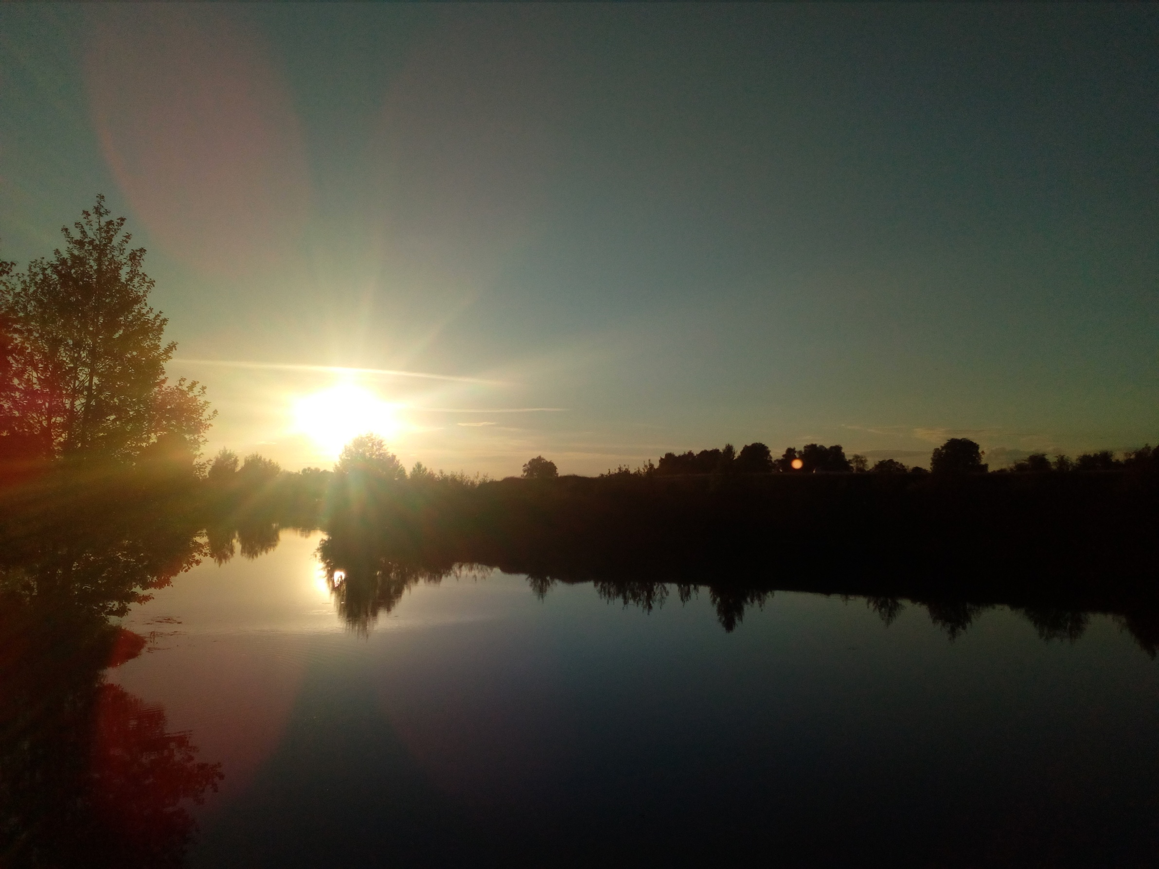
В природе столько красоты –
Вглядись, и ты поймешь,
Зачем росистые кусты
Окутывает дрожь.
Куда, журча, ручей бежит,
Прозрачнее стекла,
О чем под вечер, в поле ржи,
Поют перепела...
Пусть станет сердцу твоему
Понятна птичья речь –
И ты научишься тому,
Как это все беречь.
В. Чижов

